Slide 1
NgRx e gerenciamento de estado em aplicações Angular

Slide 2
O que é NgRx?
Trata-se de uma framework para o desenvolvimento de aplicações reativas que é baseada no padrão Redux, muito presente no desenvolvimento com React.

Slide 3
NgRx oferece:
* Gerenciamento de estado global e local;
* Uma arquitetura limpa através do Isolamento de side effects;
* Ferramentas de desenvolvimento que facilitam a identificação de bugs;
* Gerenciamento de coleções e entidades;
* Integração com Angular Router.

Slide 4
Estado
* Estado da view;
* Informações do usuário;
* Informações de entidades;
* Seleções e inputs do usuário;
* Entre outros.

Slide 5
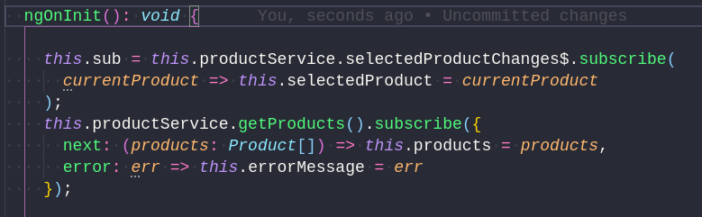

Uso de services + RxJS (observables, subjects, etc.).
No componente:
No serviço:

Slide 6
Dificuldades:
* Como visualizar o fluxo de dados?
* E o disparo de ações?
* Quais dados estão disponíveis em um dado momento?
* Como reproduzir um determinado estado X na aplicação?
* Observáveis e e inscrições nem sempre são claros.
* Objetos vão sofrendo mutações, pois o estado não é centralizado.

Slide 7
Serviços sobrecarregados:
* Gerenciamento e tratamento de dados;
* Requisições ao backend;
* Gerenciamento de estado;
* Envio de notificações aos componentes interessados;

Slide 8
NgRx centraliza as responsabilidades de gerenciar o estado da aplicação e fornece um padrão já estabelecido de arquitetura: Redux.

Slide 9
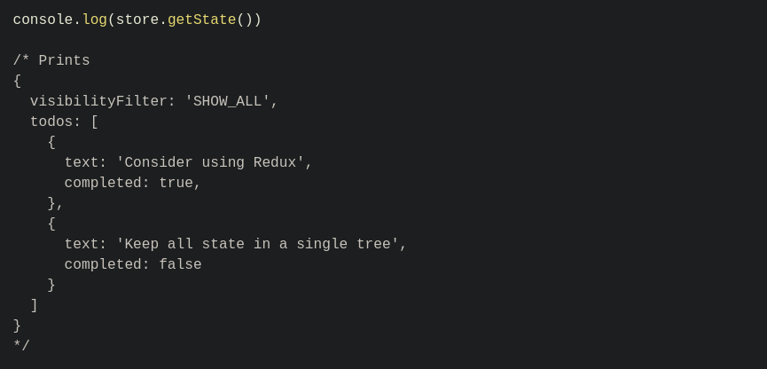
Redux
3 Princípios:
* Fonte única de verdade: o estado global da aplicação é armazenado num objeto único.

Slide 10
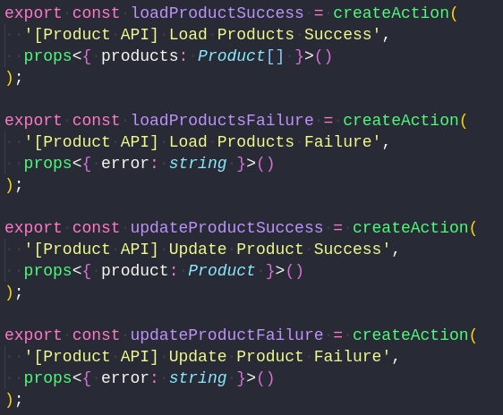
* O estado é apenas read-only, podendo ser modificado apenas por ações, objetos padronizados que descrevem a mudança.

Slide 11
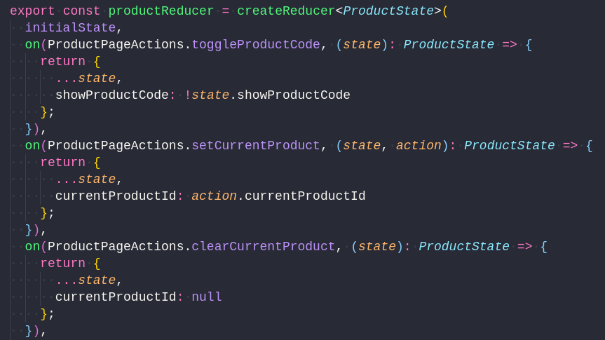
* Modificações são realizadas apenas com funções puras a fim de garantir previsibilidade.

Slide 12
Overview do NgRx
Despacha
É capturada
Reducer
(Funções puras)
Componente
Ação
Evento
Notifica
Store
Novo estado
Atualiza
Template
Estado
Seletores

Slide 13
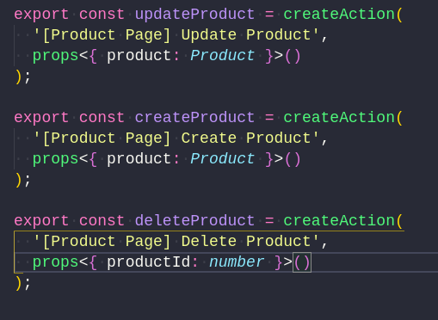
Glossário
Ações: objetos despachados quando o estado deve ser alterado;

Slide 14
Redutor: função com várias funções de callback que ouve as ações e dispara o callback adequado, utilizando o payload da ação para gerar um novo estado; geralmente há um para cada feature/módulo.
* O redutor é sempre puro: dada a mesma entrada, deve-se produzir sempre o mesmo resultado; o redutor não deve lidar com side effects.
* O estado é imutável, o redutor sempre retorna um novo estado, nunca mutando o estado anterior.

Slide 15
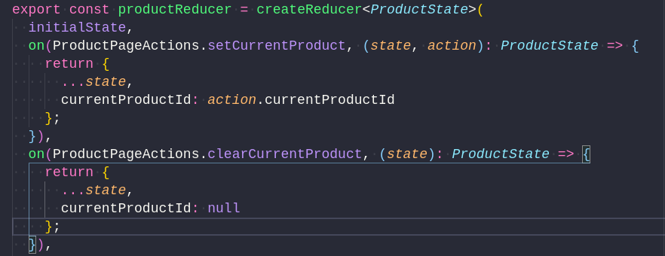

Slide 16
Seletores: funções puras que retornam uma fatia do estado e permitem que componentes se inscrevam para receber notificações, beneficiando a performance; seletores são memoizados, guardando em cache o último valor e apenas sendo chamados novamente se este for modificado.

Slide 17
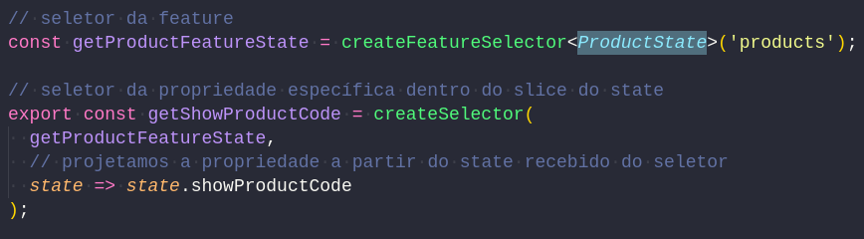

Slide 18
Mas e as requisições?
Requisições envolvem side effects!
Efeitos: são mediadores entre componentes e serviços que se utilizam de ações para alterar o estado.
* Permitem que mais componentes sejam puros ao isolar os serviços;
* Filtram as ações para obter apenas as com side effects, chamam o serviço para realizar a operação e despacham uma nova ação com o resultado que é, então, processada pelo redutor.

Slide 19
Utilizando efeitos
Componente
Despacha
Ação
É capturada
Evento
Efeito
Redutor
Ação
Atualiza
Template
Novo estado
Notifica
Serviço
Seletores
Estado
Backend

Slide 20
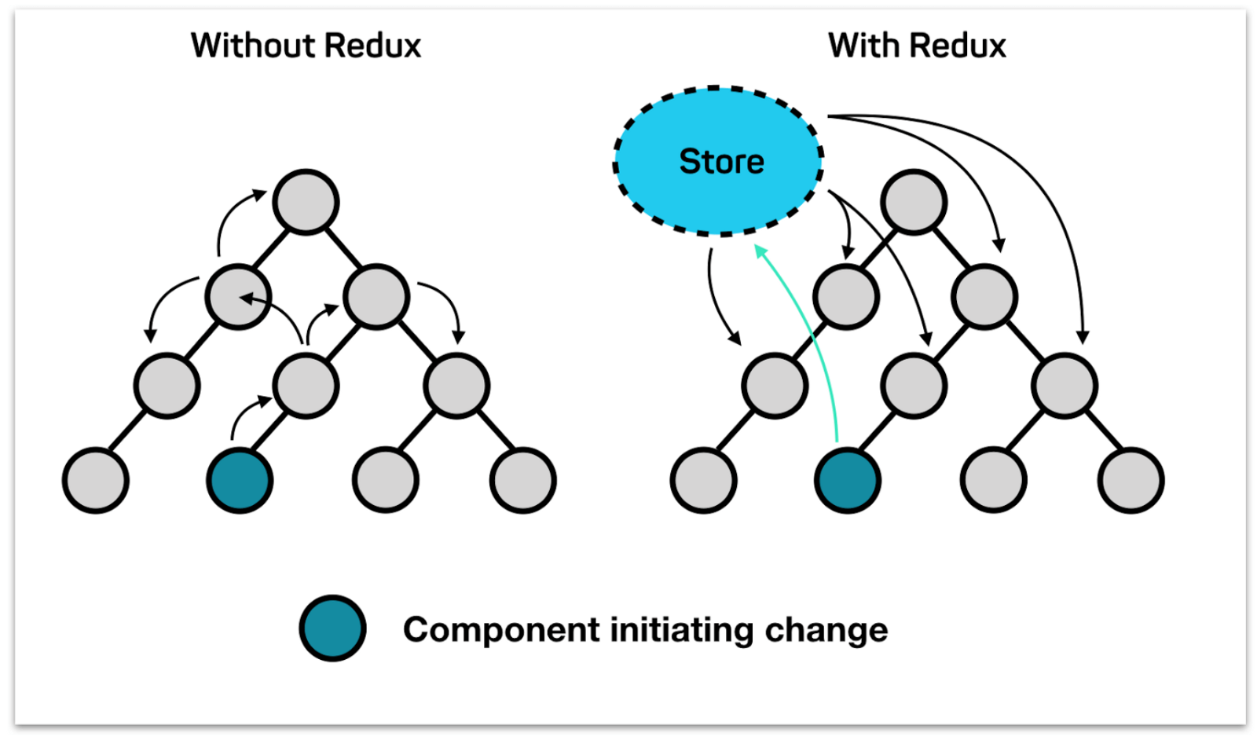
Fluxo de alterações/atualizações

Slide 21
Vantagens
A store centraliza o estado, tirando peso dos serviços, que podem se concentrar em coisas como requisições, manipulação de dados, etc.;
A store fornece um cache no cliente, aumentando a performance;
O redutor notifica a todos que houverem feito inscrição, garantindo a comunicação;
Redux possui ferramentas excelentes para encontrar erros e analisar o estado da aplicação no navegador.
A estrutura do estado permite testar a aplicação de forma mais simples;

Slide 22
Fluxo de implementação
1) Instalar as bibliotecas necessárias;
2) Inicializar a store;
3) Definir o estado;
4) Definir as ações;
5) Definir os seletores;
6) Construir o redutor para processar as ações e gerar estado;
7) Despachar ações no componente;
8) Inscrever para receber notificações quando o estado mudar;
9) PROFIT.

Slide 23
Demonstração

Slide 24
Quando usar?
* O estado da aplicação está espalhado pelos componentes;
* A aplicação faz muitas chamadas para acessar infos do estado;
* Interação entre componentes exige um sistema de notificações robusto;
As ferramentas de desenvolvimento tornariam o processo mais fácil.
* A aplicação é simples e não possui necessidades de escalabilidade;
* Já foi implementada uma boa arquitetura de comunicação utilizando outras bibliotecas;
* O estado da aplicação não é compartilhado entre componentes.

Slide 25
this.store.dispatch(presentationActions. obrigado());

